Slide 1

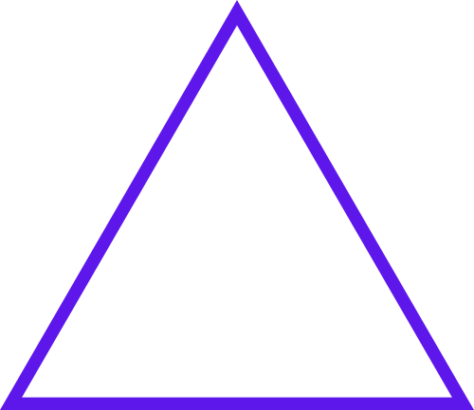
Көпбұрыштардың атаулары
Қабырғалардың санын ескере отырып, әр көпбұрыштың атын жазыңыз және
диаграмма сызыңыз. Біріншісі сіз үшін жасалды.
Бұрыш саны
Көпбұрыштың Атауы
Диаграмма
3
үшбұрыш
4
5
6
7
8
9
10
11
12

